Slide 1
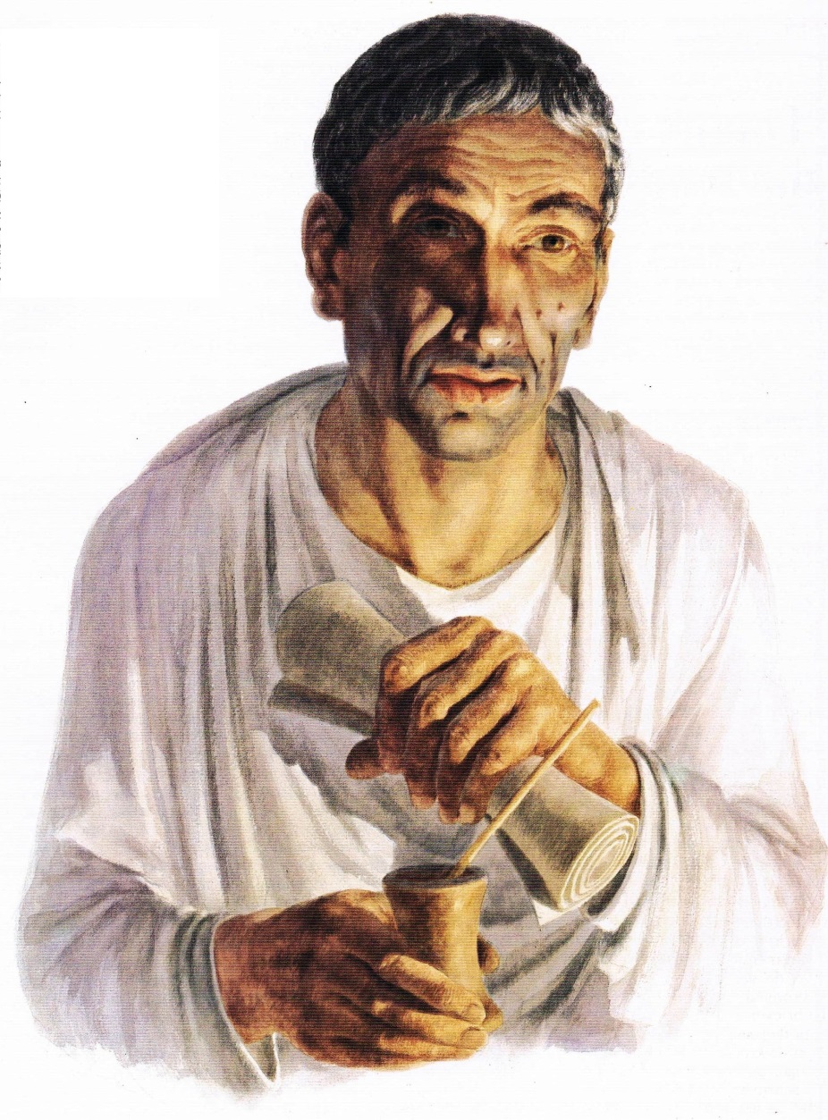
Paulus uit Tarsen
‘Steek over naar Macedonië en kom ons te hulp!’

Slide 2
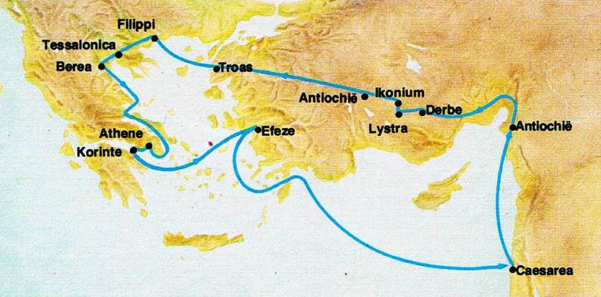
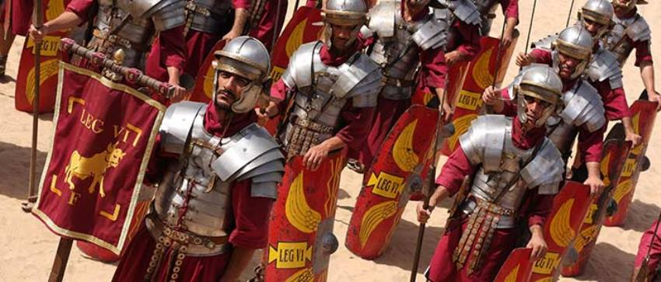
2e Zendingsreis van Paulus en Silas

Slide 3
Filippenzen 1
1 Van Paulus en Timoteüs, dienaren van Christus Jezus. Aan alle heiligen in Filippi die één zijn in Christus Jezus, en aan hun opzieners en dienaren. 2 Genade zij u en vrede van God, onze Vader, en van de Heer Jezus Christus.
3 Ik dank mijn God altijd wanneer ik aan u denk, 4 telkens wanneer ik voor u allen bid. Dat doe ik vol vreugde, 5 omdat u vanaf de eerste dag tot nu toe hebt bijgedragen aan de verspreiding van het evangelie.

Slide 4
Filippenzen 1
6 Ik ben ervan overtuigd dat hij die dit goede werk bij u begonnen is, het ook zal voltooien op de dag van Christus Jezus.
7 Het spreekt vanzelf dat ik zo over u denk, want u allen ligt me na aan het hart. U hebt immers allen deel aan de genade die mij geschonken is, of ik nu gevangenzit of de waarheid van het evangelie verdedig.
8 God kan getuigen dat ik naar u allen verlang met de genegenheid van Christus Jezus.

Slide 5
Filippenzen 1
9 En ik bid dat uw liefde blijft groeien door inzicht en fijnzinnigheid, 10 zodat u kunt onderscheiden waar het op aankomt.
Dan zult u op de dag van Christus zuiver en onberispelijk zijn, 11 vol van de vruchten van de gerechtigheid, die u dankt aan Jezus Christus, tot lof en eer van God.

Slide 6
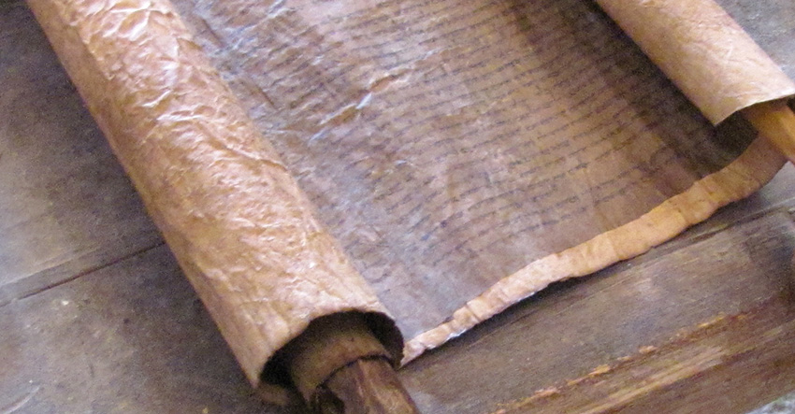
God voltooit zijn werk!
Filippenzen 1 vers 6

Slide 7
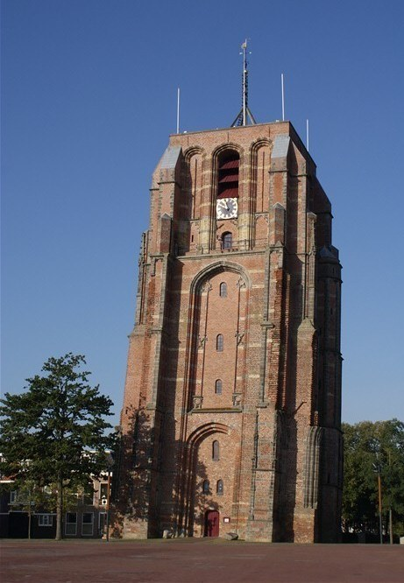
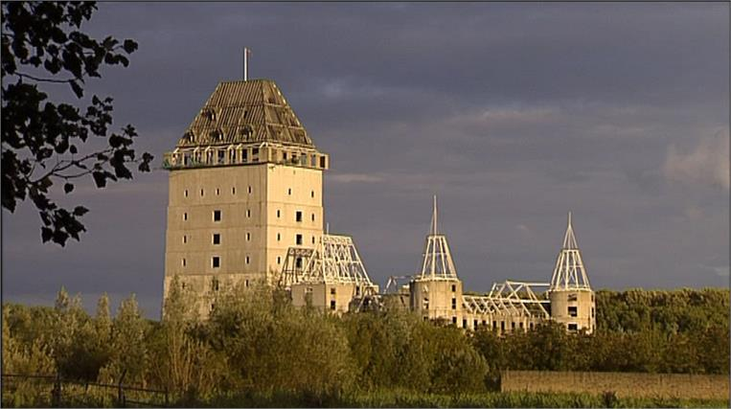

Slide 8
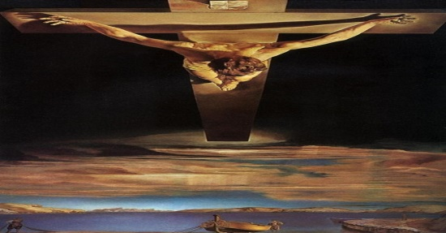
God voltooit zijn werk!
1. Bij wie?
2. Wanneer?

Slide 9
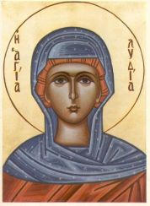
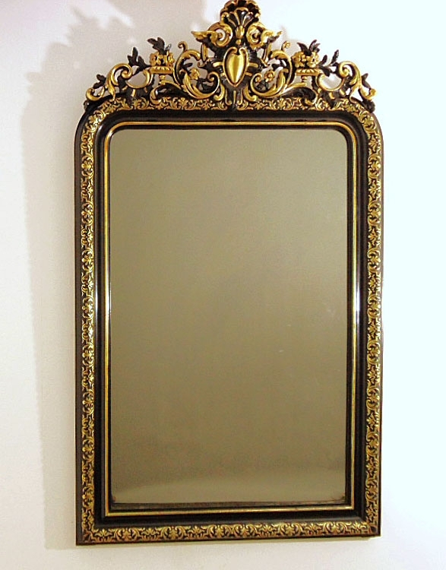
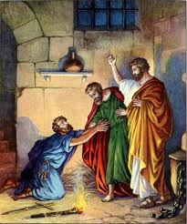

Slide 10
zorgen
ziekte
gebroken relatie
geen werk
diep donker gat
hemel die gesloten lijkt

Slide 11
God voltooit zijn werk!
1. Bij wie?
2. Wanneer?

Slide 12
‘Op de dag van Christus Jezus.’
‘Ik ben er van overtuigd.’
‘Dan zult u op de dag van Christus zuiver en onberispelijk zijn.’

Slide 13
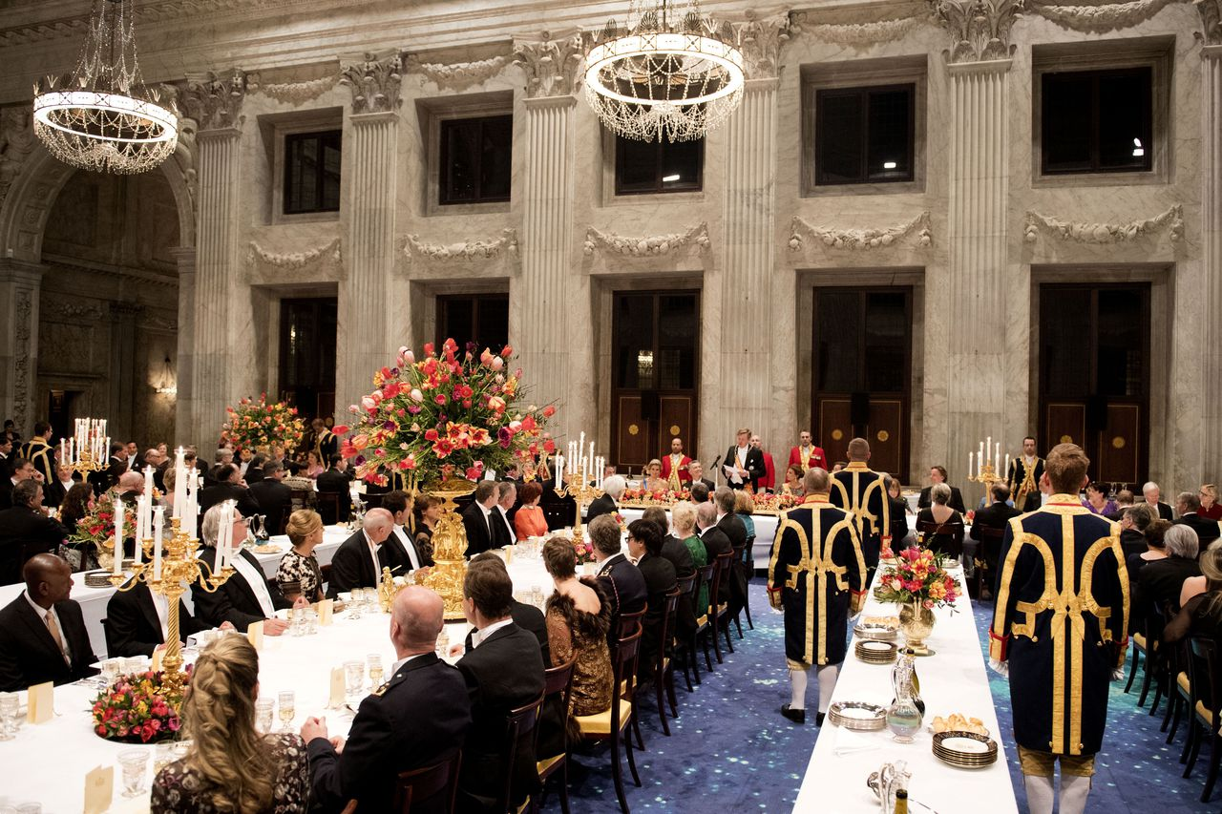

Slide 15
Filippenzen 1
7 Het spreekt vanzelf dat ik zo over u denk, want u allen ligt me na aan het hart. U hebt immers allen deel aan de genade die mij geschonken is, of ik nu gevangenzit of de waarheid van het evangelie verdedig.
8 God kan getuigen dat ik naar u allen verlang met de genegenheid van Christus Jezus.

Slide 16
Genade:
God is je goedgunstig gezind
God heeft het beste met je voor
Onverdiend
Geschonken

Slide 17
Filippenzen 1
9 En ik bid dat uw liefde blijft groeien door inzicht en fijnzinnigheid, 10 zodat u kunt onderscheiden waar het op aankomt.

Slide 18
Gebed om liefde:
Christus’ liefde is de bron
‘Zodat u kunt onderscheiden waar het op aankomt.’

